Slide 1
BODY GO: UM APLICATIVO DE REALIDADE AUMENTADA PARA ENSINO DE ANATOMIA HUMANA
Aluno(a): Marcella Coelho Brito Nunes
Orientador: Dalton Solano dos Reis

Slide 2
Roteiro
Introdução
Objetivos
Fundamentação Teórica
Trabalhos Correlatos
Requisitos
Especificação
Implementação
Análise dos Resultados
Conclusão e Sugestões

Slide 3
Introdução
Os recursos digitais podem auxiliar de várias maneiras o processo de ensino e aprendizagem. Dentre as tecnologias de informação, a realidade aumentada vem mostrando-se promissora, tendo grande potencial para uso educacional (Lopes et.al., 2019). Uma das aplicações é no ensino da área da saúde.
Vantagens da realidade aumentada no estudo de anatomia humana:
Possibilita uma visualização de cada órgão sem necessidade de cortes físicos;
Utiliza métodos dinâmicos de ensino-aprendizagem;
Proporciona uso de metodologias ativas de aprendizado.
Diante do exposto, justifica-se o desenvolvimento de tecnologias que possibilitem formas mais interativas de conhecimento e que possa envolver os alunos no processo de aprendizado.

Slide 4
Objetivos
Objetivo Geral: disponibilizar um aplicativo de realidade aumentada para o ensino de anatomia humana nas escolas.
Objetivos Específicos:
criar objetos 3D dos órgãos humanos;
interagir com o usuário através de um jogo;
mostrar as funções de cada órgão selecionado;
disponibilizar um método funcional e tecnológico para auxiliar o ensino-aprendizagem.

Slide 5
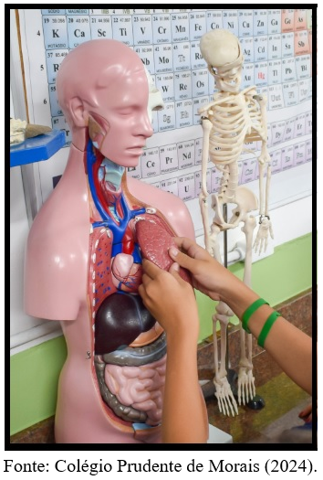
Fundamentação Teórica
Realidade Aumentada: é uma tecnologia que insere conteúdo virtual no mundo real, criando uma experiência imersiva. Utiliza câmeras e sensores para captar imagens do ambiente real e sobrepor elementos digitais (CNN Brasil, 2023).
Anatomia Humana: A anatomia humana é o estudo das estruturas do corpo, tanto externas quanto internas e da relação física entre elas (Martini et al, 2019).
Ensino do Corpo Humano nas Escolas: o ensino do corpo humano faz parte da Base Nacional Comum Curricular que define as habilidades que os estudantes devem desenvolver durante seu processo educacional. No campo de Ciências da Natureza são abordados o estudo dos órgãos e sistemas do corpo humano. O ensino dessas disciplinas com métodos ativos como jogos, modelos sintéticos, aulas de campo, despertam interesse dos estudantes e facilita a construção do conhecimento.
Figura 1 – Ensino de Anatomia nas escolas.

Slide 6
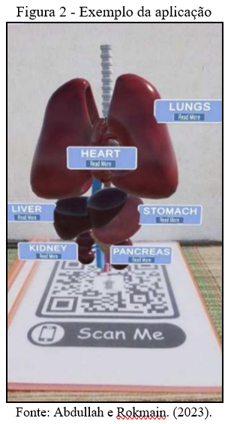
Trabalhos Correlatos
Referência: Abdullah e Rokmain (2023)
Objetivos: Desenvolver um aplicativo para ensino de anatomia humana para estudantes da área da saúde.
Principal Funcionalidade: Consegue visualizar os órgãos como pulmão, coração, fígado, estômago, rins e pâncreas 3D.
Ferramentas de desenvolvimento: Vuforia e Unity.
Resultados e Conclusão: Atendeu as funções porém o escopo de órgãos pode ser melhorado e a interação com o usuário também, adicionando vídeos e animações

Slide 7
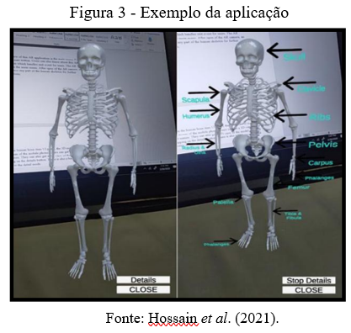
Trabalhos Correlatos
Referência: Hossain et al. (2021)
Objetivos: Desenvolver um aplicativo para estudantes de um país subdesenvolvido aprenderem anatomia humana, mais especificamente o esqueleto.
Principal Funcionalidade: Apresenta um menu inicial com ossos, permitindo explorar o esqueleto completo ou selecionar parte dele.
Ferramentas de desenvolvimento: Unity e Blender
Resultados e Conclusão: Atendeu a proposta de funcionalidade e auxílio no estudo de anatomia. Apresentou como limitação ruído no áudio e um tamanho maior da representação do modelo virtual do que o esperado.

Slide 8
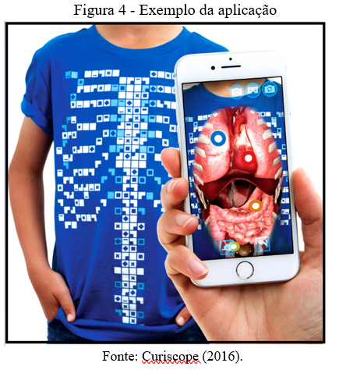
Trabalhos Correlatos
Referência: Curiscope (2016).
Objetivos: Permitir aos usuários observar uma representação 3D do corpo humano.
Principal Funcionalidade: Através de uma camisa é possível exibir sistemas como respiratório, circulatório, esquelético, digestivo e urinário.
Ferramentas de desenvolvimento: Não mencionado.
Resultados e Conclusão: Atendeu ao objetivo oferecendo uma abordagem diferente para o estudo do corpo humano. Como limitação a camisa estava fora de estoque na última atualização da pesquisa.

Slide 9
Requisitos
Requisitos Funcionais:
RF01: permitir que o usuário possa visualizar os órgãos no formato 3D.
RF02: permitir que o usuário obtenha informações das funções de cada órgão.
RF03: mostrar a imagem de cada órgão ao clicar no botão.
RF04: permitir que o usuário possa utilizar a câmera de realidade aumentada.
RF05: permitir que o usuário responda as perguntas apontando a câmera para as cartas do jogo.
RF06: mostrar o score e o tempo obtido pelo usuário.
Requisitos Não Funcionais:
RNF01: utilizar o motor de jogos Unity.
RNF02: utilizar a linguagem de programação C# para implementar a aplicação.
RNF03: o aplicativo deve ser disponibilizado para plataforma Android.
RNF04: utilizar a plataforma Vuforia para criar o banco de dados das imagens.
RNF05: utilizar a plataforma Canva para criar os modelos da interface.

Slide 10
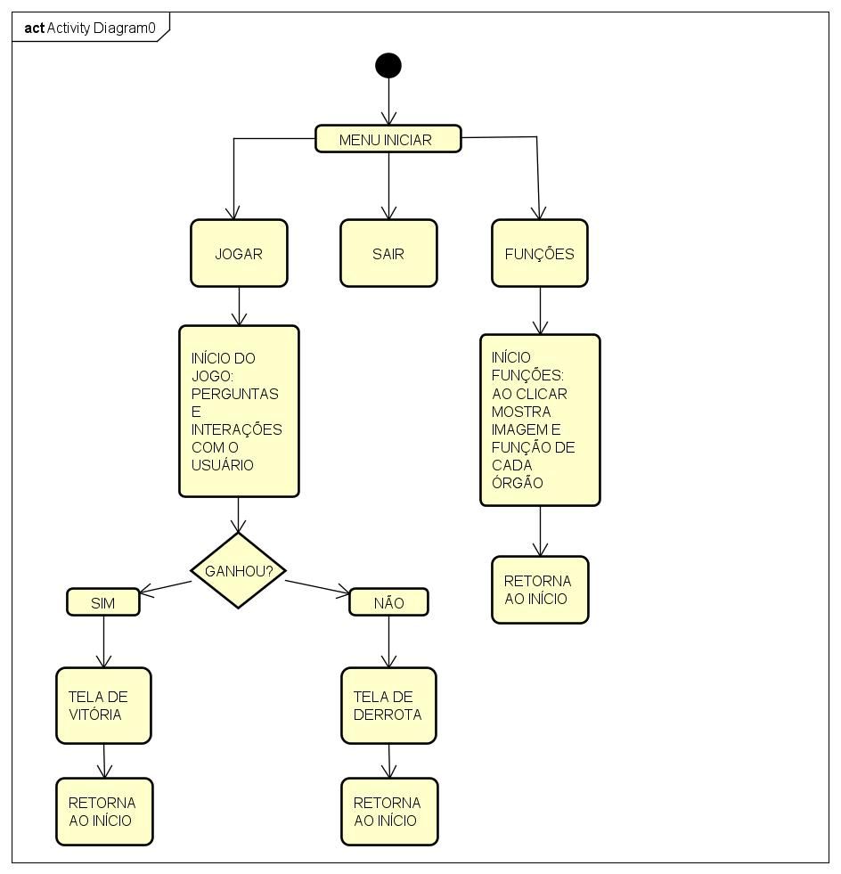
Especificação
Fonte: Elaborado pela autora.

Slide 11
Implementação
Foram definidas 4 cenas principais.
Menu: onde é iniciado o aplicativo e tem os botões para acessar as outras cenas.
Jogo: onde é acionada a câmera de realidade aumentada, feito perguntas para que o usuário possa apontar a câmera para os marcadores. Ao acertar a pergunta o usuário ganha pontos e é adicionado 10 segundos de tempo.
Funções: onde são apresentadas as imagens e funcionalidades de cada órgão.
Fim do Jogo: onde é apresentado o resultado do jogo e o score obtido.
Os scripts foram implementados na linguagem de programação C# com classes referentes a cada cena. As classes criadas são: GameManager, ImageTarget, Modelo3DManager, SceneGameOverManager e SceneMenuManager.

Slide 12
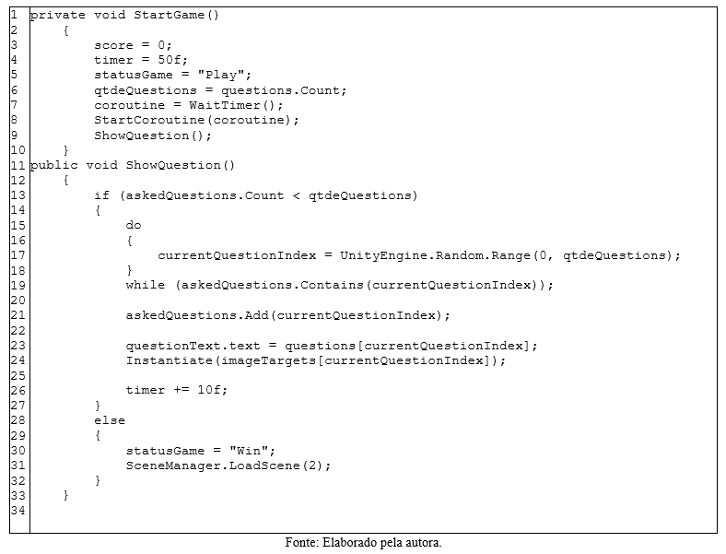
Implementação
A classe GameManager é responsável pela interação na cena Jogo e possui dois métodos principais.

Slide 13
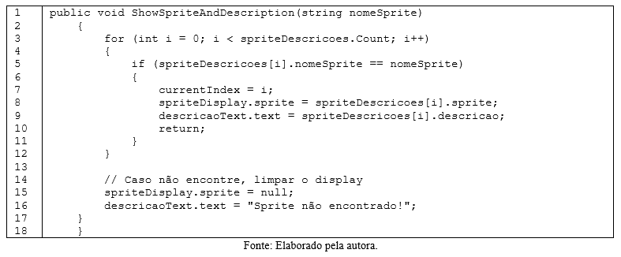
Implementação
A classe Modelo3DManager é responsável pela interação na cena Funções, onde são mostrados a imagem e descrição de cada órgão ao clicar no botão.

Slide 14
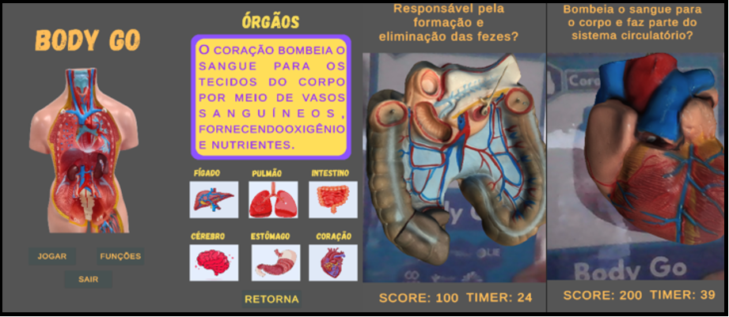
Implementação
Telas do aplicativo:
Figura 5 - Tela Menu, Tela Funções, Tela Jogo
Fonte: Elaborado pela autora.

Slide 15
Análise dos Resultados
Perfil:
Foi realizado testes com 12 alunos na cidade de Blumenau/SC com faixa etária de 17 a 26 anos.
61,5% já teve contato com realidade aumentada.
100% já estudou o corpo humano na escola.
Quanto ao Jogo:
100% entenderam como funciona o jogo porém 30,8% precisou de ajuda para usar.

Slide 16
Análise dos Resultados
Avaliação Geral:
41,7% pontuaram com nota 5 e 58,3% com nota 4 em uma escala de 1 a 5.
83,3% disseram que o aplicativo não apresentou erros ou lentidão.
Feedbacks dos alunos:
Aluno A: “Achei muito util. Ótimo para o aprender mais sobre como o corpo humano funciona”.
Aluno B: “precisa de um tempo maior na transição entre as perguntas, pra conseguir avaliar melhor o modelo de realidade aumentada”.
Aluno C: “sentiu falta de um retorno quando acertar ou errar as questões, como um símbolo de erro ou acerto”.

Slide 17
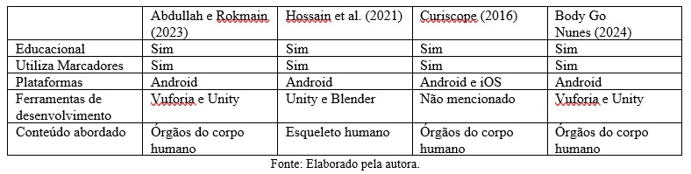
Análise dos Resultados
Comparativo com os trabalhos correlatos:

Slide 18
Conclusões e Sugestões
O trabalho atingiu seus objetivos, visto que criou um aplicativo de realidade aumentada para o ensino de anatomia humana. Ele cria os objetos 3D através da leitura dos marcadores, interage com os usuários através de um jogo, mostra as funções de cada órgão selecionado. Com isso, o trabalho disponibiliza um método funcional e tecnológico para o processo de ensino-aprendizagem.
Limitações: dificuldade na leitura de alguns marcadores e não conseguir utilizar o Scanner 3D do laboratório.
Extensões:
a) criar marcadores através dos próprios objetos;
b) criar botões de erro ou acerto a cada pergunta;
c) criar uma tela com o corpo humano para deslizar os órgãos e colocar cada um em seu lugar;
d) realizar o teste em escolas.

